Slide 1
编解码和视频处理技术介绍
焦华龙 2010/11/04 土豆网

Slide 2
Agenda
编解码技术
1. 视音频采集和播放形式
2. 为什么要压缩及怎样压缩
3. 主要压缩标准介绍
4. 编解码的关键技术
视频处理技术
1. 为什么要做视频处理
2. 视频处理的主要方面介绍

Slide 3
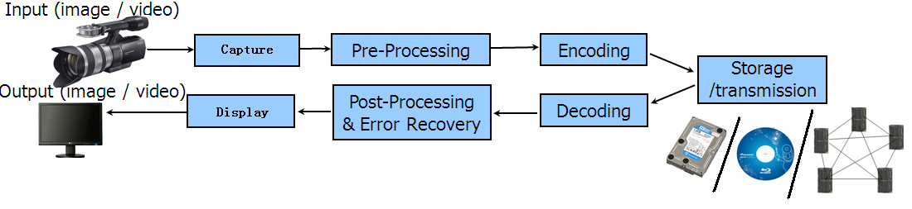
编解码及视频处理主要流程
原始图像数据一般在摄像设备中需要经过Image Signal Processor芯片进行坏点修补、白平衡、颜色校正、锐利度、颜色插值、去噪、去抖动等，再编码成某个标准的格式，

Slide 4
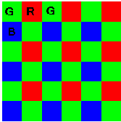
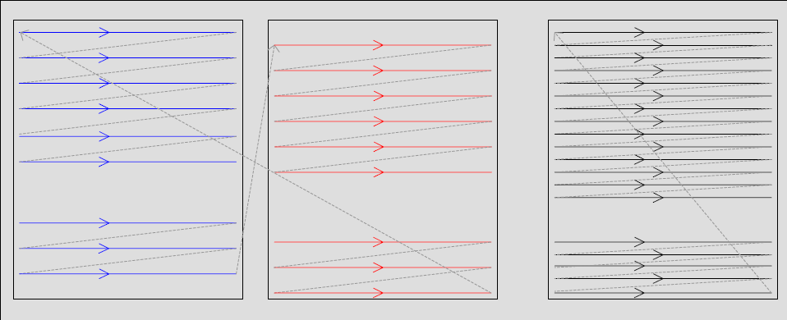
视音频采集和播放形式（1）
视频的采集
单CMOS/CCD sensor（非专业DV或DC）采集Bayer模式形式，通过插值来得到缺省的像素颜色值；
3 CCD sensor（专业DV）可以直接采集得到每个像素的RGB值，有较好的色彩和清晰度。
逐行和隔行扫描采集
RGB Bayer 模式

Slide 5
视音频采集和播放形式（2）
音频的采集
以固定的频率（比如48KHZ）采集得到16bit/24bit的数据形式
视音频的播放
目前主要显示设备（比如CRT，液晶/等离子显示器或电视机）基本上都是将视频信息还原成一帧帧的RGB值最终显现出来；
音频也都是还原成16bit/24bit的数据播放

Slide 6
为什么要压缩及怎样压缩（1）
1. 原始数据太大导致保存和传输受限
一帧标清分辨率（720x576）原始视频数据要占用 720x576x3=1,244,160 BYTES=9,953,280 BITS
一秒的实时数据就是近250M (9,953,280x25) BITS
当前的网络带宽显然无法达到这么高的要求
其实硬盘存储空间也不能保存这么大的数据量，即使当前主流的1TB硬盘也只能保存10小时的DVD画质视频原始数据
2. 视音频有很多信息的冗余，具有进行高比例压缩的潜力

Slide 7
为什么要压缩及怎样压缩（2）
无损压缩和有损压缩
无损压缩主要有：
游程编码(行程编码) RLE（Run-Length Encoding）
熵编码（比如变长编码和算术编码）
JPEG/MPEG/H.264主流视频标准基本都有用到
算术编码比变长编码效率高10%～15%，计算复杂度也高很多
3. 字典序压缩 LZW算法
主要有ZIP压缩，GIF图片等
其它还有一些预测加熵编码的混合形式
不过一般无损压缩的压缩率只有3倍左右，对于象视频这样
的大数据流，纯粹的无损压缩不能满足要求。

Slide 8
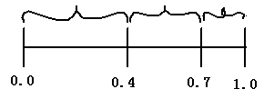
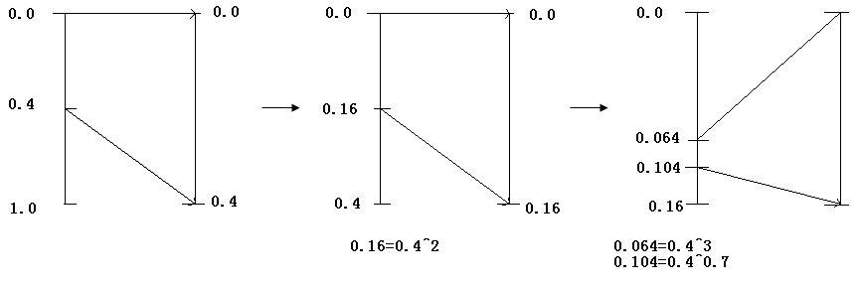
为什么要压缩及怎样压缩（2.1）
1. 00 00 00 00 01 01 01 02 02 02-> (4)00(3)01(3)02
2. 00->0 01->10 02->11
00 00 00 00 01 01 01 02 02 02-> 0 0 0 0 10 10 10 11 11 11
3. P00 = 0.4, P01=0.3, P10=0.3
[0,0.4)->00, [0.4~0.7)->01,[0.7,1.0)->10
00->0.0, 00->0.0+0.4x0.0=0.0, 00->0.0+0.4^2x0.0=0.0, 00->0.0+0.4^3x0.0=0.0
01->0.0+0.4^4x0.4=1.024x10^(-2), 01->1.024x10^(-2)+0.4^4x0.3x0.4=1.3312x10^(-2)
01->1.3312x10^(-2)+0.4^4x0.3^2x0.4=1.42336x10^(-2)
10->1.42336x10^(-2)+0.4^4x0.3^3x0.7,…;
最后产生的那个小数的二进制表示就是压缩码

Slide 9
为什么要压缩及怎样压缩（2.2）
LZW算法的优点就是可以动态生成字典，并且这个字典的信息已经包含在压缩后的数据流中了，不必再另外储存字典信息了
原始数据： ABCCAABCDDAACCDB，
ABCD可以用0～3的数来表示。那么注意这个符串中出现了好几个重复的字串：
ABCCAABCDDAACCDB
那么就可以用 4来代表AB，5来代表CC等等，原来的字符串就变为
压缩后的数据：45A4CDDAA5DB

Slide 10
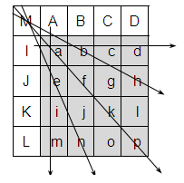
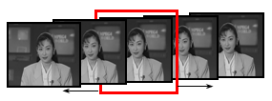
为什么要压缩及怎样压缩（3）
有损压缩
主要思想是通过预测去除时空冗余，再用变换将信息集中到
少数的几个部分，然后通过量化来精简数据量，最后用无损
压缩的方法来压量化的结果。
预测
有空域预测和时域预测
空域预测一般是利用一帧图像内部的信息，在需要预测编码的像素周边 寻找相近像素来作为预测来减少数据量（示例见左图）；
时域预测一般是通过前后几帧的图像信息来预测需要编码的帧，从而达到减少数据量的作用（示例见右图） 。

Slide 11
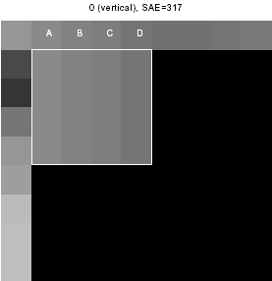
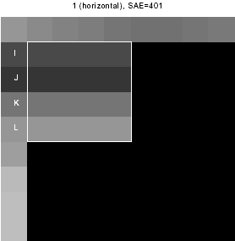
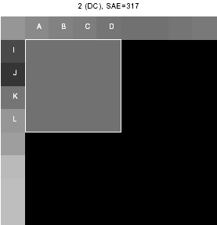
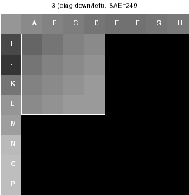
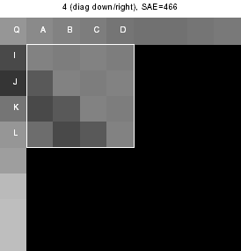
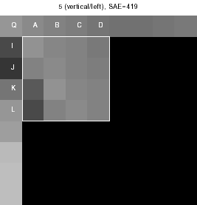
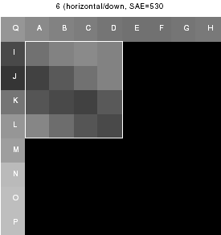
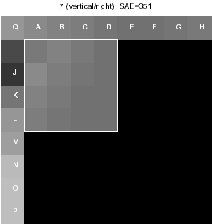
为什么要压缩及怎样压缩（3.1）

Slide 12
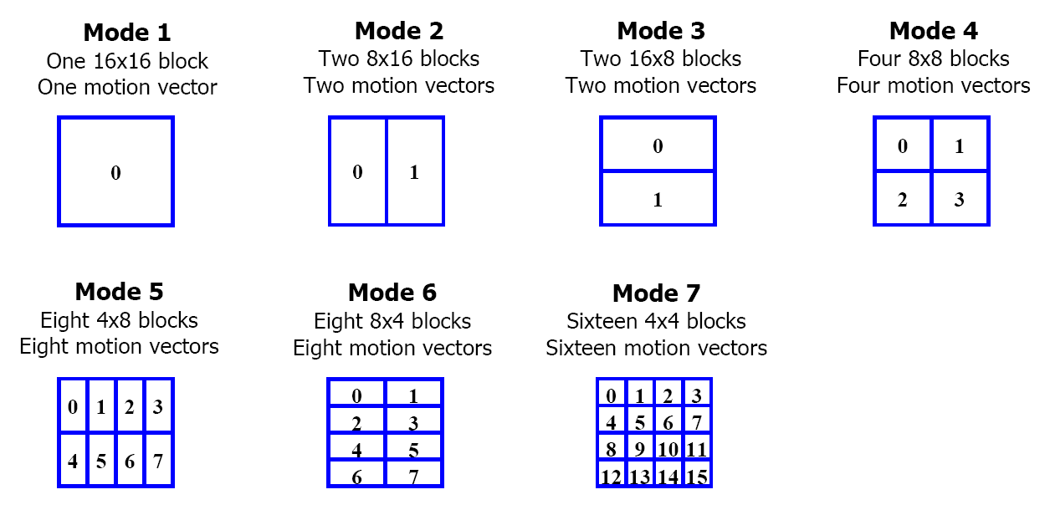
为什么要压缩及怎样压缩（3.2）

Slide 13
为什么要压缩及怎样压缩（4）
变换
DCT(Discrete Cosine Transformation)变换，小波变换，KLT变换，哈达
码变换等；
有损的8x8DCT主要被应用在 JPEG/MPEG1/MPEG2/MPEG4 part2/H.261/H.263
无损的4x4/8x8整数DCT及哈达吗变换被应用于H.264
小波变换被应用于JPEG2000及还在制定中的H.265
KLT变换是理论上最优的变换，但是计算量过大，一直没有实用
例子：
DCT（离散余弦）变换是傅立叶变换在去除正弦项之后的特例，它将一个函数分解为从低频到
高频逐步累加的过程，就像函数的幂级数（DCT是余弦函数COS(KX) (K=0,1,…)的展开）泰勒展开时，
幂的指数从低到高的过程，当保留的后续项越多，精度越高；表现在图像中就是细节越清晰。

Slide 14
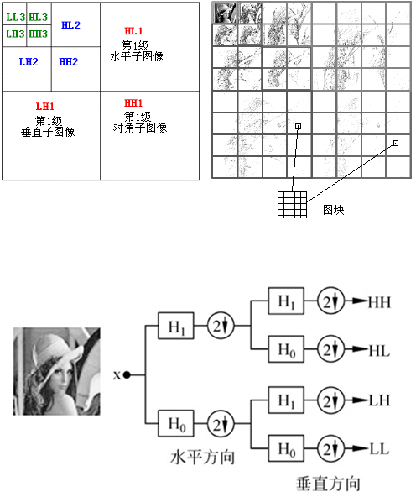
为什么要压缩及怎样压缩（4.1）

Slide 15
为什么要压缩及怎样压缩（5）
3. 量化
按照量化的维数分，量化分为标量量化和矢量量化。标量量化是一维的量化，一个幅度对
应一个量化结果。而矢量量化是二维甚至多维的量化，两个或两个以上的幅度决定一个量
化结果。
标量量化（Quantization）
例如一天时间如果以小时来作为量化单位，则用24个数就可以了；但是如果以分钟来作为
单位，就要用24x60个数才能表示了。
矢量量化（VQ —Vector Quantization）
例如一帧16M色BMP图像，需要转换成GIF图像，而GIF格式最多只支持256色；选出哪256个
颜色作为代表色能让原来的16M色BMP图像失真最小，而每个颜色是由(R,G,B)表示的，是3
维的，这就是一个3维矢量量化问题。

Slide 16
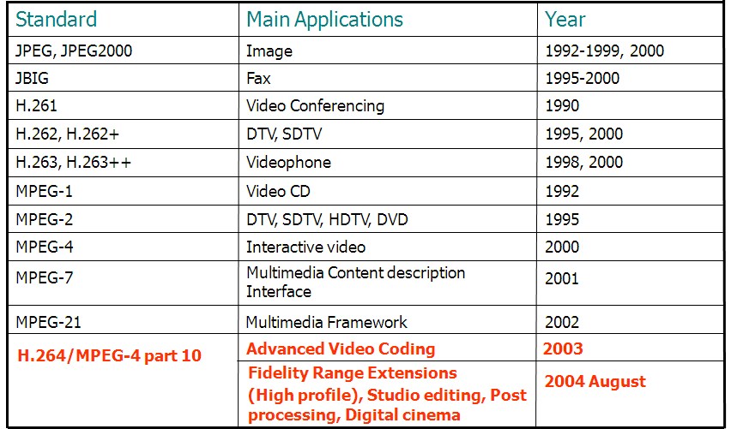
主要压缩标准介绍（1）
视频压缩的主要标准
Motion JPEG，H.261，H.262/MPEG2，H.263，MPEG4
（Part2）, H.264/MPEG4 AVC/MPEG4 Part10
VC-1/WMV9，AVS，RMVB 等

Slide 17
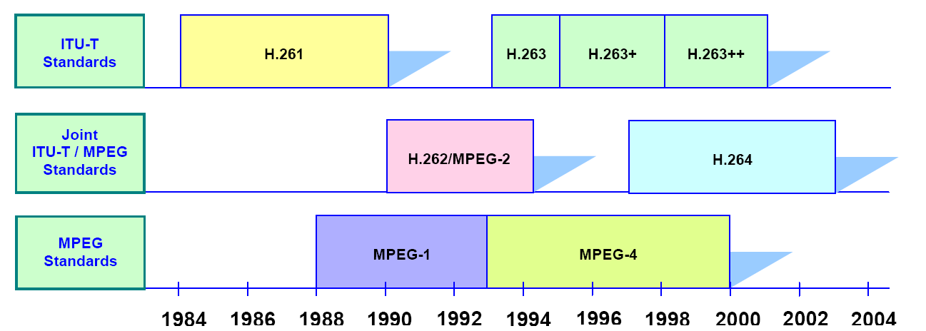
主要压缩标准介绍（1.1）

Slide 18
主要压缩标准介绍（2）
语音/音频压缩的主要标准
语音：
G.711， G.722， G.723， G.726， G.728， G.729 等
音频：
MPEG layer1,2,3, MPEG2 AAC/AAC LC,
MPEG4 AAC/HE AAC, AAC+,
AC-3, WMA, Real Audio 等

Slide 19
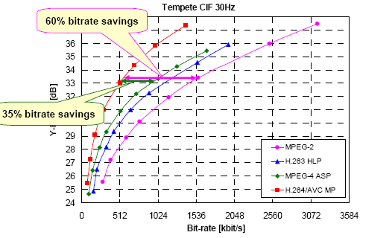
主要压缩标准介绍（3）
视频主要标准的性能比较
在相同视频重建质量下，H.264的压缩率是MPEG2的2～3倍，是MPEG4 Part2的1.5倍左右；MPEG2的压缩率是Motion JPEG的4倍以上。
语音标准的性能
固定比特率
G.711压缩率是2倍，G.726压缩率是4～8倍
G.729压缩率是16倍
音频标准的性能
MPEG layer1压缩率是4倍，MPEG layer2压缩率是6～8倍，MPEG layer3压缩率是10～12倍
AAC 压缩率比MP3要好30%以上

Slide 20
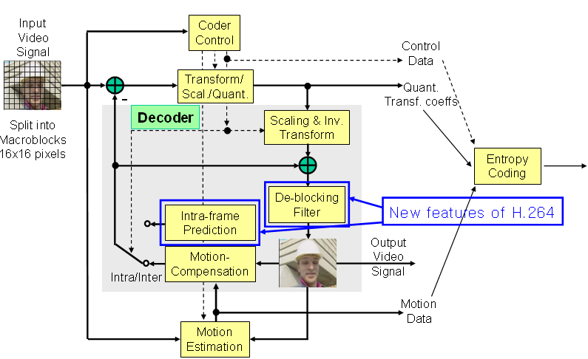
主要压缩标准介绍（4）
视频编解码基本架构

Slide 21
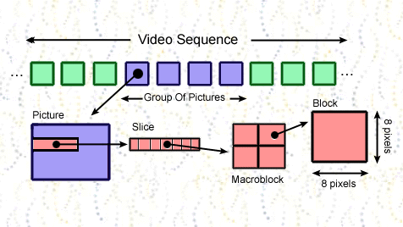
主要压缩标准介绍（5）
视频帧层次

Slide 22
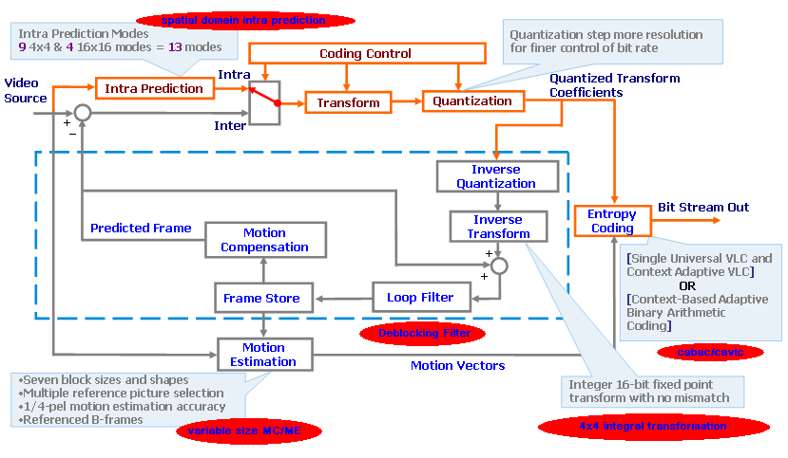
主要压缩标准介绍（6）
H.264/MPEG4 AVC压缩标准
主要算法工具

Slide 23
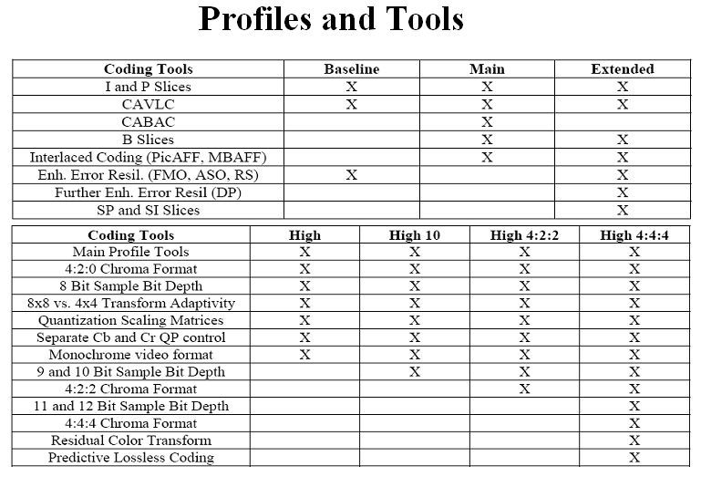
主要压缩标准介绍（7）
2. 主要档次

Slide 24
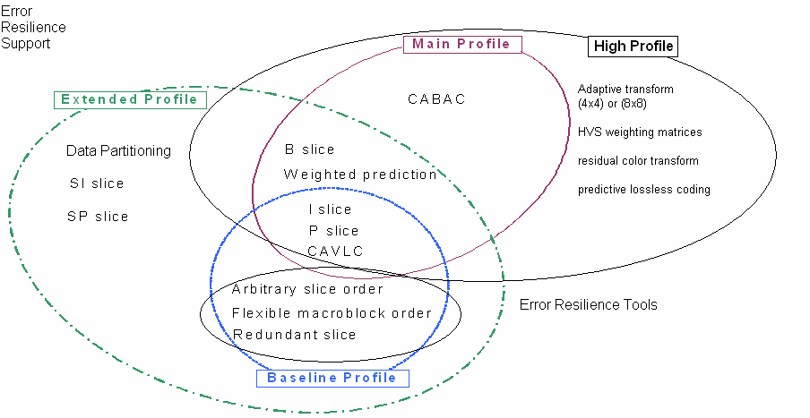
主要压缩标准介绍（8）
Specific coding parts for the Profiles

Slide 25
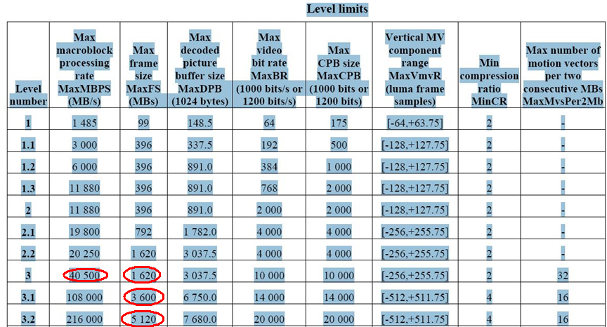
主要压缩标准介绍（9）
不同level的限制
1620 = 720x576/(16x16) 40500 = 1620x30 3600 = 1280x720/(16x16)

Slide 26
编解码的关键技术
视频编码的主要技术核心
运动估计（ME）算法
码率控制（RC）算法
目前的N-PASS算法主要是针对这部分来优化的
3. 帧/场/宏块的模式选择算法等
视频质量/带宽/性能
视频解码的主要关键
兼容性
容错性
运动补偿（MC）/熵解码/后处理算法等
视频质量/性能

Slide 27
视频处理算法分类
视频缺陷的纠正
去块效应， 去噪等
视频格式的转换
去交错，缩放， 变帧率等
视频增强
锐化， 色彩饱和度在增强，对比度增强等

Slide 28
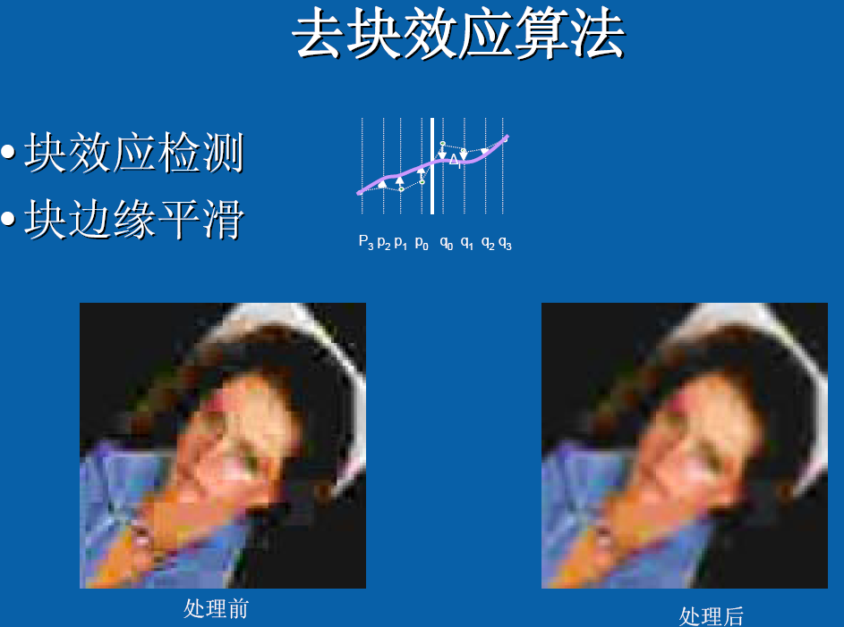
视频缺陷的纠正（1）

Slide 29
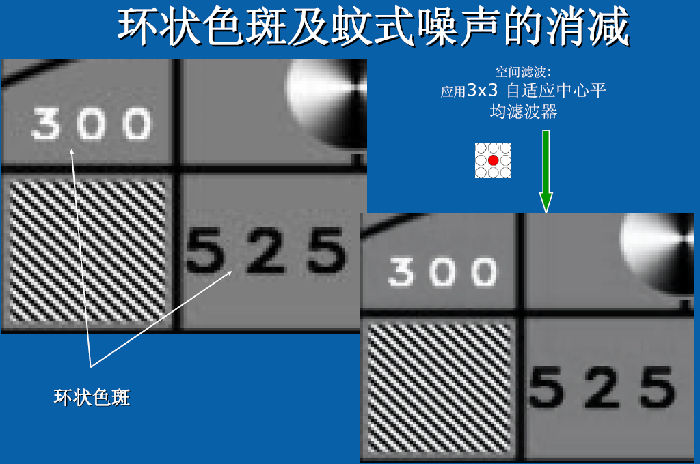
视频缺陷的纠正（2）

Slide 30
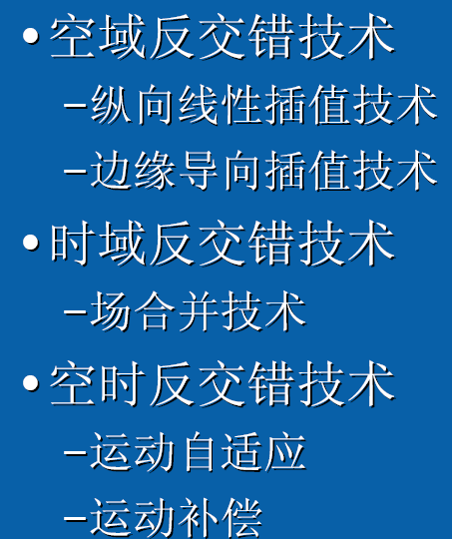
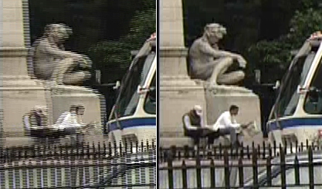
视频格式的转换（1）
去交错（隔行到逐行的转换）

Slide 31
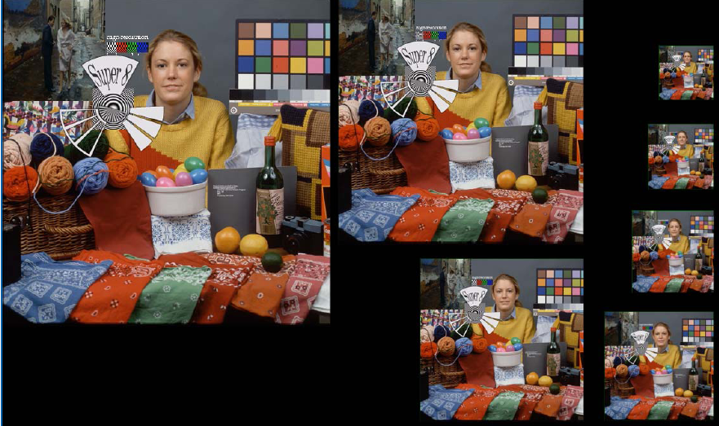
视频格式的转换（2）
缩放算法
􀁹像素复制（最近像素复制）
􀁹线性插值(双线性,像素平均)
􀁹高次多项式插值(双三次，样条曲线)
􀁹多相滤波器插值
高质量，无缺陷的图像缩小对于转码和显示的质量是重要的。

Slide 32
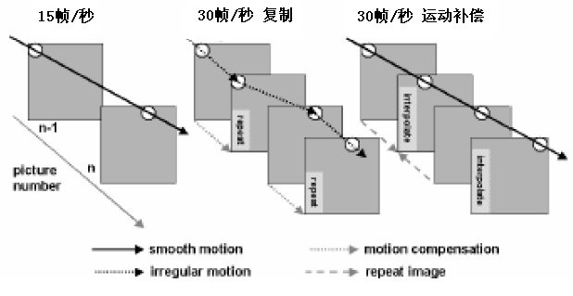
视频格式的转换（3）
帧率转换
不同图像速率的转换（例：15帧/秒编码视频->30帧/秒显示）:
图像复制技术—会产生不连续的跳跃式运动
图像插值技术—会产生模糊运动物体
运动补偿帧速率转换技术—平滑的运动，图像质量高，算法复杂度高

Slide 33
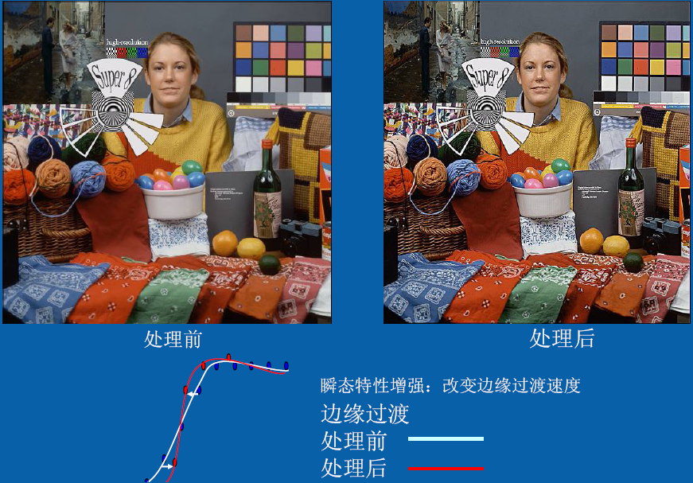
视频增强（1）
锐化

Slide 34
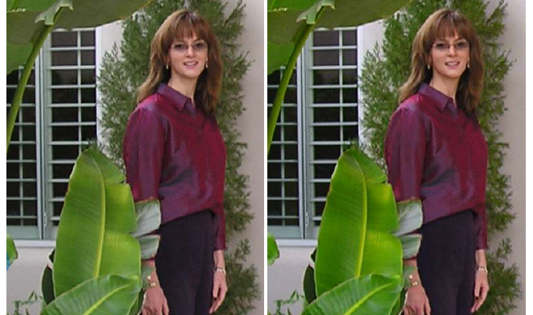
视频增强（2）
亮度/色彩增强
在uv坐标系中，肤色在123°的直线附近的区域中。肤色增强包括肤色像素检测及改变像素色彩使其接近希望的颜色
• 蓝色和绿色同样通过角度检测并通过放大色度的方法增强
• 高级的色彩控制中，更多的色彩区域可以被检测和客制化从而支持不同的场景和个人偏好. 例如体育运动场景， 偏暖色调等设置
输入图像
肤色和绿色增强后

Slide 35
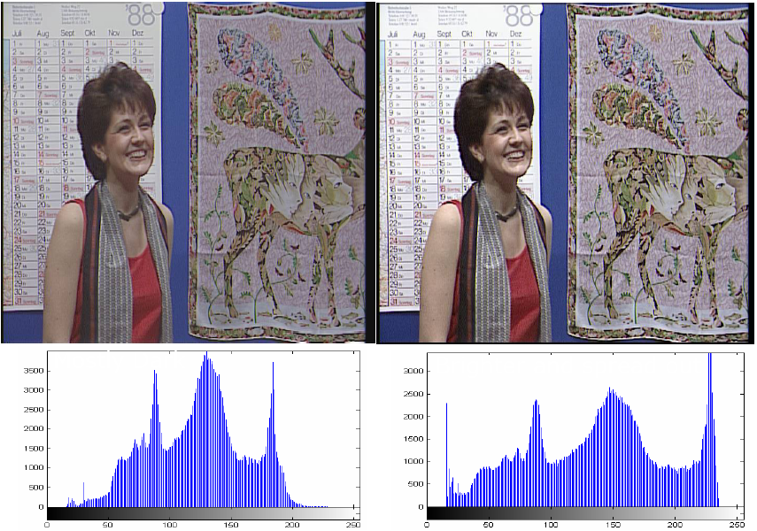
视频增强（3）
对比度增强
处理后亮度直方图
原始亮度直方图

Slide 36
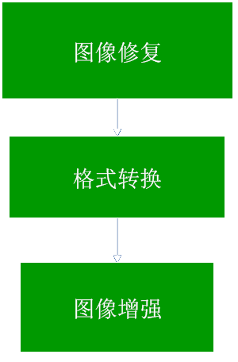
视频处理的次序
图像修复通常最先进行
图像格式检测及反交错通常紧随图像修复
图像放大一般后置，但图像锐化可能在图像放大之后，而图像缩小通常会尽可能的前置
具体的算法也会对最终的算法次序产生影响

Slide 37
Q&A

